Slide 1
Pijn
Onderwerp 2 Serious Soaps over ouderen
Verpleegkundigen en verzorgenden
Versie 2 februari 2023
Deze presentatie is onderdeel van de e-learning Serious soaps over ouderen.

Slide 2
Inhoud presentatie
Voorkomen van pijn en effecten van pijn op ouderen
Observatie pijn uitingen
Screenen van pijn
Pijnanamnese (alleen verpleegkundigen)
Pijn gedrag bij ouderen (model van Loeser)
Farmacologische interventies
Non-farmacologische interventies
Ondersteuning door verpleegkundigen en verzorgenden
Multidisciplinaire aanpak

Slide 3
Definitie van pijn
Geef in eigen woorden aan wat pijn is, waardoor pijngevoel wordt veroorzaakt.
Pijn is een onplezierige, sensorische en emotionele beleving, die veroorzaakt wordt door feitelijke of dreigende weefselbeschadiging, of die omschreven wordt in dergelijke termen” (IASP 1979).
Pijn is een persoonlijke ervaring, die door patiënten individueel wordt beleefd: “Pijn is dat wat de patiënt die pijn heeft, zegt dat het is en treedt op als de patiënt zegt dat deze optreedt” (McCaffery 1979).
Daarmee kan alleen de patiënt aangeven of en hoeveel pijn hij heeft.

Slide 4
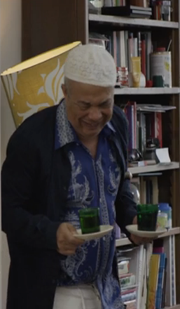
Gevolgen van niet-behandelde pijn
Slechter herstel bij revalidatie
Voorkomen van complicaties zoals pneumonie
Overgang naar chronische pijn
Verhoogt de kans op functieverlies

Slide 5
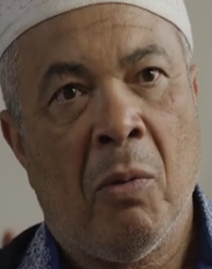
Voorkomen van pijn en effecten van pijn op ouderen
Pijn is geen objectief gegeven, maar subjectief.
Pijn beleving wordt bepaald door
Cultuur
Leeftijd (kinderen en ouderen beleven pijn anders)
Opvoeding
Ouderen ontkennen vaak pijn, bagatelliseren pijn, ‘ dit hoort bij het ouder worden’.

Slide 6
Pathologie en fysiologie van pijn
Soorten pijn:
Chronische pijn.
3 Maanden of langer aanwezig, vaak gerelateerd aan klachten van het bewegingsapparaat
Acute pijn.
Recent begonnen met waarschijnlijk beperkte duur, vaak gerelateerd aan weefselbeschadiging.
Pijn verdeeld naar oorzaak:
Nociceptieve pijn.
Ten gevolge van weefselschade(huid, spier, botten en ingewanden), voelt stekend of zeurend.
Neuropathische pijn.
Ten gevolge van zenuwbeschadiging, voelt branderig of tintelend, is niet altijd aanwezig
Centrale pijn.
Ten gevolge van pijnprikkels in de hersenen die worden gegenereerd na schade, bijv. na een CVA

Slide 7
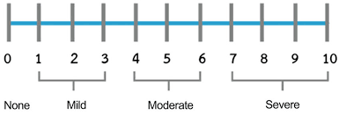
Meetinstrumenten
De REPOS (Rotterdam Pain Observation Scale) = observatieschaal
PAINAID: (pijn meting bij gevorderde dementie) = een checklist rond 5 categorieën: gezichtsuitdrukking, stemgedrag, ademhaling, lichaamstaal en troostbaarheid. Per categorie kan er gescoord worden van 0 tot 2. Elk item dat als 1 of 2 wordt gescoord, kan duiden op mogelijke pijn of ongemak. (er is ook een app)
De NRS is de numerieke ratingschaal.

Slide 8
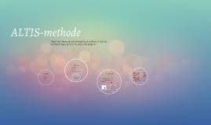
ALTIS
De ALTIS is een hulpmiddel om de achtergrond van pijn in kaart te brengen op basis van Aard, Lokalisatie, Tijdsduur, Intensiteit en Samenhang. De ALTIS gebruik je wanneer je de achtergrond van de pijnklachten verder wilt onderzoeken.
A Aard van de pijn: ga na wat voor pijn de patiënt heeft (acuut, zeurend, branderig)
tintelend). Is er iets voorgevallen? Wat is volgens de patiënt de oorzaak van de pijn?
L Locatie van de pijn: gebruik eventueel een pijnkaart indien de patiënt het lastig
vindt de plek aan te wijzen.
T Tijdsduur: sinds wanneer en op welke momenten heeft de patiënt pijn?
I Intensiteit en impact: hiervoor kan een assessment/instrument worden gebruikt, zoals VAS, NRS, REPOS, etc. Welke activiteiten worden belemmerd door de pijn? Pijnvermijdend gedrag observeren: aantal uren in bed doorgebracht, gebruik van pijnstillers.
S Samenhang: wat lokt de klacht uit, zijn er nog andere klachten?

Slide 9
Screenen van pijn volgens VMS criteria
De NRS score is een indicatie hiervoor maar moet altijd verder worden onderzocht indien iemand non-verbaal aangeeft pijn te hebben.
1. vraag standaard naar pijn, 3 maal per dag en meet de pijn op dit moment met de NRS;
2. registreer de pijnscores in EPD of in grafiekvorm op de temperatuurlijst;
3. pas bij een score van 4 of hoger of wanneer de patiënt door pijn wordt gehinderd in zijn functioneren pijnbehandeling volgens protocol toe en
4. geef patiëntenvoorlichting en betrek de patiënt bij zijn of haar behandeling.

Slide 10
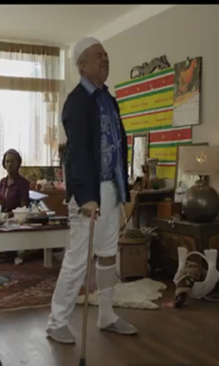
Observatie pijn aan de hand van gedrag
Gelaat Aanwezig Uitdrukking van pijn
Een specifiek geluid of uiting van pijn ‘au’ of ‘oef’
Wenkbrauwen fronsen, Grimas, Rimpels in het voorhoofd, Kreunen en kermen
Verandering in de ogen (scheel kijken, mat, helder, meer bewegingen)
Pijnlijke plek aanraken en vasthouden, Pijnlijke plek beschermen
Terugtrekken Verzet/ afweer Verbale agressie Fysieke agressie (bijv. mensen en/of voorwerpen wegduwen, anderen krabben, anderen slaan, stompen, schoppen)
Geërgerd (geagiteerd) Achteruitdeinzen Niet aangeraakt willen worden Niet-coöperatief/weerstand tegen zorgverlening Sociaal emotioneel/stemming Nors/prikkelbaar Schreeuwen/krijsen
Donkere blik Verdrietige blik Geen mensen in de buurt laten komen Ontsteld (ontdaan) Blozend, rood gelaat Rusteloos

Slide 11
Pijnschalen

Slide 12
Pijnanamnese (verpleegkundigen)

Slide 13
WHO pijnladder

Slide 14
Behandelingen van chronische pijn
Naast goede pijnmedicatie:
Chronische pijn: negatieve gevolgen hebben voor het niveau van participatie aan de samenleving van de kwetsbare oudere.
Behandeling door :Ergotherapeutische, (geriatrie-)fysiotherapeutische en psychologische interventies. Voor pijnreductie bij artrose of reumatoïde artritis kunnen patiënten educatie en oefentherapie overwogen worden.
(Cognitieve) gedragstherapie, mindfullness/meditatie en aanrakingstherapieën
Chronische lage rugpijn: acupunctuur, oefentherapie en massage
Pijn van de knie: TENS en laag gedoseerde lasertherapie; korte periode verlichting.
Chronische nekpijn: kracht- en lenigheidsoefeningen of ontspanningsoefeningen worden overwogen.
Bij chronische schouderpijn en aandoeningen aan de rotator cuff: oefentherapie

Slide 15
Behandeling van pijn bij mensen met een cognitieve beperking
In het algemeen is het van belang dat voor optimale leef- en (I)ADL omstandigheden wordt gezorgd, waarbij het individu niet wordt over- of onderprikkeld.
Psychosociale interventies zoals snoezelen kunnen bij mensen, met matig tot ernstige cognitieve beperkingen, positieve resultaten bieden op de beleving van pijn.

Slide 16
Behandeling van neuropathische pijn
Neuropathische pijn reageert niet goed op gewone pijnstillers (paracetamol, aspirine, diclofenac en dergelijke ) die wel helpen bij wondpijn.
Wel zenuw blokkerende middelen en op medicijnen die in de hersenen de verwerking van de pijnprikkel veranderen. (bijvoorbeeld amitryptiline) of bij epilepsie (bijvoorbeeld carbamazepine, gabapentine of pregabaline).
Bij zenuwpijn bij diabetes wordt wel Cymbalta gebruikt.
Vaak meerdere middelen
Eventueel zenuwblokkade in combinatie met ontstekingsremmer
Langdurige zenuwpijn wordt tegenwoordig ook behandeld met elektrische zenuw- of ruggenmergstimulatie. Dit gebeurt binnen een pijnteam door een anesthesioloog.

Slide 17
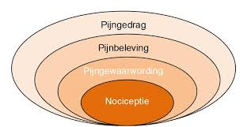
Pijn gedrag bij ouderen (model van Loeser)
1. Nociceptie: dreigende verwonding waarin pijnprikkels worden omgezet in zenuwsignalen = lichamelijk (nog geen bewustwording).
2. Pijngewaarwording: bewustwording t.g.v. pijnprikkel in hersenen is aangekomen en omgezet in bewustwording.
3. Pijnbeleving: per persoon afhankelijk. De ervaring wordt o.a. bepaald door eerdere ervaringen met pijn.
4. Pijngedrag: gedrag dat cliënt vertoont om pijn kenbaar te maken aan omgeving, verbaal/non-verbaal.

Slide 18
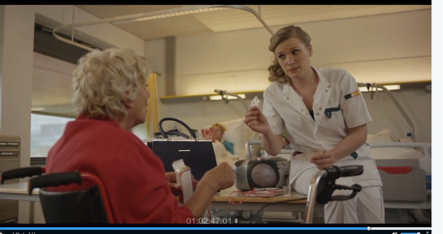
Non-farmacologische interventies
Bij non-farmacologische interventies kan het zinvol zijn om te zoeken naar afleiding, bijvoorbeeld door het luisteren naar muziek of televisiekijken kan zinvol zijn.
Indien mogelijk is het verhogen van de activiteit bij ouderen, bijvoorbeeld door middel van een bewegingsprogramma, een belangrijke eerste keuze voor de behandeling. Hierbij kan men denken aan krachttraining, uithoudingsvermogen, flexibiliteit, en balansoefeningen. Massage kan verlichtend werken.

Slide 19
Ondersteuning door verpleegkundigen en verzorgenden
Coping: omgaan met pijnbeleving door bepaalde gedragingen
Ouderen coping strategieën waarmee ze bekend zijn en die ze zelf kunnen gebruiken om met de pijn om te gaan:
‘huis-en-tuin middeltjes’ (bijvoorbeeld vitamines),
massage, plaatselijke verlichting (bijvoorbeeld tijgerbalsem),
fysieke verlichting (bijvoorbeeld hitte (hete douche) enrmele cognitieve strategieën (afleiding door bijvoorbeeld het luisteren naar muziek of bidden).
Ouderen gebruiken voor pijnverlichting minder snel medicatie (uit angst voor verslaving), minder dagelijkse beweging (onder andere angst om te vallen) of fysiotherapie (na behandeling weinig adviezen voor het dagelijkse leven) (Lansbury, 2000).

Slide 20
Multidisciplinaire aanpak

